Slide 1
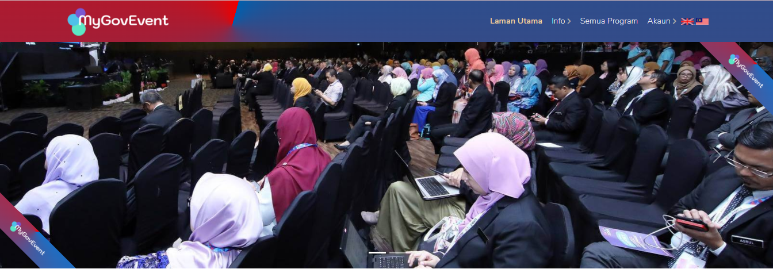

Slide 2
Sistem Pengurusan Acara (MyGovEvent)
OBJEKTIF
Menyediakan kemudahan pengurusan acara di agensi kerajaan;
Menggalakkan pembudayaan teknologi digital di dalam pengurusan kerja harian;
Meningkatkan kualiti perkhidmatan dan kecekapan penjawat awam;
Mengendalikan pengurusan acara dan memudahkan agensi/pengurus acara dan peserta memantau program/acara/ persidangan/kursus dan sebagainya;

Slide 3
Modul-Modul
Modul Pra Daftar/ Pendaftaran/ Soal Selidik/
e-Sijil
Modul Pentadbir Agensi
Modul Peserta
Modul Permohonan Penggunaan MyGovEvent
Modul Pendaftaran Peserta
Modul Pengurus Acara
Mengujudkan Peranan Pengurus Acara Agensi
Mengwujudkan Program
Melaksanakan jemputan
Daftar Kehadiran

Slide 4
Tatacara Pendaftaran
Tatacara pendaftaran MyGovEvent terbahagi kepada tiga (3) langkah iaitu:
LANGKAH 1
Tatacara Pendaftaran MyGovEvent
LANGKAH 2
Tatacara Pra Pendaftaran Program
LANGKAH 3
Tatacara Pendaftaran Program

Slide 5
Tanggungjawab
Mengikut
Peranan
Peserta
Pentadbir Agensi
Pengurus Acara
Peserta
Daftar Akaun Pengguna
Pra Daftar Program
Pengesahan Kehadiran
Soal Selidik
Sijil Penyertaan
Pentadbir Agensi
Melantik Pengurus Acara Agensi
Mewujudkan Nama Bahagian
Memantau Pengurusan Program Agensi
Pengurus Acara
Daftar Program
Melaksanakan Jemputan Peserta Melalui Email
Mengurus Pendaftaran Semasa Program
Mengurus Laporan Program

Slide 6
Tatacara Bagi
Pengguna Baharu
Daftar Akaun
Aktifkan Akaun
Log Masuk
Daftar Program

Slide 7
Tatacara Bagi
Pentadbir Agensi
Daftar Akaun
Aktifkan Akaun
Log Masuk
Daftar Sebagai Pentadbir Agensi

Slide 8
DAFTAR PENGGUNA
PILIH KATEGORI PENGGUNA
KAKITANGAN AWAM
1
AHLI POLITIK
4
Jika penjawat awam yang mengunakan HRMIS, pilih Kakitangan Awam
Masukkan MyKad yang berdaftar di HRMIS
Jika BUKAN penjawat awam atau penjawat awam yang tidak menggunakan HRMIS, pilih kategori ORANG AWAM
Jika anda Ahli Politik/Menteri , pilih Ahli Politik
Masukkan alamat e-mel yang betul
INSTITUSI PENDIDIKAN AWAM
2
ANTARABANGSA
5
Jika anda kakitangan/pelajar universiti/kolej/sekolah awam, pilih Institusi Pendidikan Awam
Masukkan alamat e-mel yang betul
Jika anda bukan warganegara Malaysia, pilih Antarabangsa
Masukkan alamat e-mel yang betul
INSTITUSI PENDIDIKAN SWASTA
3
ORANG AWAM
6
Jika anda kakitangan/pelajar universiti/kolej/sekolah awam, pilih Institusi Pendidikan Swasta
Masukkan alamat e-mel yang betul
Jika anda GLC/SYARIKAT/INDUSTRI/NGO/PERSATUAN atau Persendirian, pilih Orang Awam
Masukkan alamat e-mel yang betul

Slide 9
KATEGORI PROGRAM
PILIH KATEGORI PROGRAM
KATEGORI TERBUKA
1
KATEGORI TERHAD
3
Penyertaan adalah terbuka kepada semua dengan bilangan penyertaan dihadkan
Penyertaan adalah terhad kepada agensi terpilih sahaja dan penyertaan memerlukan kata laluan program. Peserta adalah berdasarkan jemputan mengikut agensi
KATEGORI TERBUKA [TERHAD]
2
KATEGORI DALAMAN
4
Penyertaan adalah terbuka kepada semua dan penyertaan memerlukan kata laluan program. Peserta adalah berdasarkan jemputan sahaja
Penyertaan adalah terbuka kepada pengguna dalaman agensi sahaja dengan bilangan penyertaan dihadkan

Slide 10
JENIS PROGRAM
PILIH JENIS PROGRAM
1
2
3
PERSIDANGAN/SEMINAR
LATIHAN/KURUSUS/BOOTCAMP
MESYUARAT
Peserta yang menyertai majlis / program ini boleh menjana
e-sijil
Peserta yang menyertai majlis / program ini boleh menjana
e-sijil
Program ini TIDAK menyediakan e-sijil
Soal selidik hanya terdapat dalam persidangan/seminar dan latihan/kursus/bootcamp. Soal selidik tidak boleh dipinda, yang mana telah dipersetujui di peringkat MAMPU. (soal selidik yang generik)
Sijil hanya akan dijana selepas menjawab soal selidik
Mesyuarat tiada soal selidik, seterusnya tidak akan ada sijil yang boleh dijana.

Slide 11
FAQ
PENJAWAT AWAM
Pengguna HRMIS bertukar agensi dan belum putus sandang
Pengguna boleh mendaftar sebagai agensi lama dan boleh menyelaraskan kembali ke agensi baru selepas putus sandang
Pengguna HRMIS yang bertukar agensi dan sudah putus sandang tetapi belum disambut agensi baharu / Pegwai Baharu
Daftar kategori sebagai Orang Awam > Sub Kategori Pengguna sebagai GLC/Syarikat/Industri Agensi (LAIN-LAIN (TIADA REKOD HRMIS)
Pegawai MySTEP
Daftar kategori sebagai Orang Awam > Sub Kategori Pengguna sebagai GLC/Syarikat/Industri Agensi (SHORT TERM EMPLOYMENT PROGRAM - MYSTEP)
4. Bagaimanakah cara untuk menjadi Pentadbir Agensi
- Pengguna adalah kakitangan kerajaan yang menggunakan HRMIS. Pengguna perlu mendaftar terlebih dahulu di dalam Sistem MyGovEvent. Setelah akaun berjaya didaftarkan, tekan menu Info > Cara Daftar Pengguna > Muat turun surat permohonan sebagai Pentadbir Agensi dan muat naik surat ke dalam Sistem MyGovEvent.

Slide 12
PERMOHONAN AGENSI
HANYA TERBUKA UNTUK KAKITANGAN KERAJAAN YANG MENGGUNAKAN HRMIS
Pengguna perlu mendaftar terlebih dahulu sebagai pengguna Sistem MyGovEvent
Muat turun borang permohonan pada pautan: Info > Cara Daftar Pengguna
Lengkapkan borang permohonan dan muat naik ke dalam Sistem MyGovEvent

Slide 13
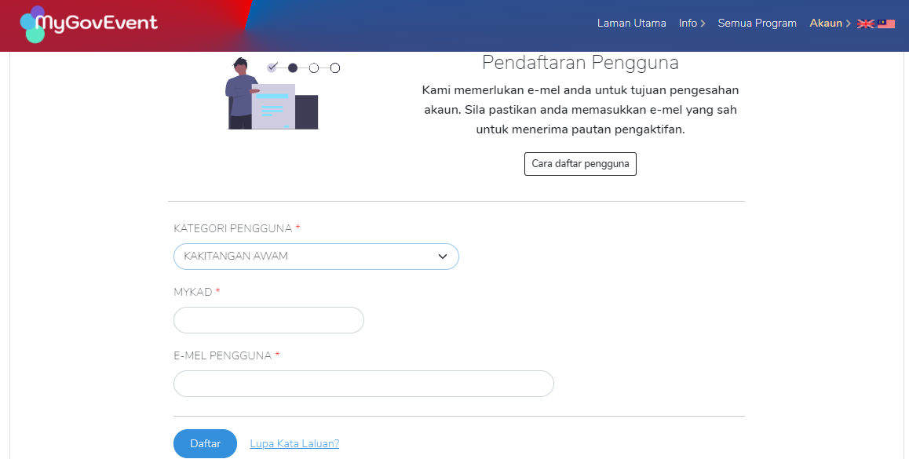
DEMO SISTEM
http://staging.myevent.mampu.gov.my

Slide 14
TERIMA KASIH

